Slide 1
«Развитие логического мышления детей дошкольного возраста посредством логико - математических игр».
Выполнила: воспитатель
МБДОУ «Белоярский ДС»
Горковенко Т.Н.

Slide 2
Актуальность выбранной темы обусловлена тем, что проблеме интеллектуального развития на современном этапе модернизации дошкольного образования уделяется особое внимание, что вызывает необходимость поиска способов и средств развития интеллектуальных качеств, учитывая потребности и интересы дошкольников.
Зачем логика маленькому ребенку? Дело в том, что на каждом возрастном этапе создается как бы определенный «этаж», на котором формируются психические функции, важные для перехода к следующему этапу. Таким образом навыки , умения, приобретенные в дошкольный период, будут служить фундаментом для развития в школьном возрасте. Важнейшим из них является логическое мышление, способность «действовать в уме».
Ребенку , не овладевшему приемами логического мышления, труднее будет даваться учёба, решение задач. В результате может пострадать здоровье ребенка, угаснет интерес к учению.

Slide 3
Цель:
Развитие логического мышления у дошкольников средствами логико – математических игр.

Slide 4
Задачи:
1) создать условия в групповом помещении, необходимые для обеспечения учебной деятельности детей, их игрового общения;
2) способствовать развитию образного и логического мышления, умений воспринимать и отображать, сравнивать, обобщать, классифицировать; повышать способность к усвоению математических связей, закономерностей, порядка следования;
3) познакомить детей с разнообразием логико - математических игр, способствующих формированию логических приёмов мышления;
4) воспитывать самостоятельность, инициативу, настойчивость в достижении цели, преодолении трудностей.

Slide 5
В соответствии с ФГОС ДО одной из основной цели математического развития детей дошкольного возраста является: развитие интеллектуально – творческих представлений детей: находчивость, смекалка, догадка, сообразительность, стремление к поиску нестандартных решений задач.
На современном этапе воспитания и обучения широко используются логико-математические игры - это игры, в которых смоделированы математические отношения, закономерности, предполагающие выполнение логических операций и действий.
Логико – математические игры специально разработаны таким образом, чтобы они формировали не только элементарные математические представления, способности, но и определенные, заранее спроектированные логические структуры мышления и умственные действия, необходимые для усвоения в дальнейшем математических знаний и их применение к решению различного рода задач.

Slide 6
Средства, развивающие логическое мышление
Стихотворные тексты на развитие операций обобщения, классификации и конкретизации.
Игры и упражнения на установление причинно-следственных связей в природных и социальных явлениях.
Занятия, игры и упражнение на развитие операций сравнения и установления причинности.
Загадки. Задачи – шутки.
Игры-головоломки.
Игры с счетными палочками.
Разгадывание ребусов.

Slide 7
Логико - математические игры
Математические развлечения:
1.Головоломка
2.Ребус
3.Лабиринт
4.Математические загадки
5. Математические задачки – шутки
6.Кроссворды
8.Игры с палочками на пространственное преобразование
9. Игра - головоломка «Танграм»
10. Игра - головоломка «Волшебный круг»
11. Игра - головоломка «Колумбово яйцо»

Slide 8
Логические игры, задачи, упражнения
1.Игры на классификацию по 1-2-3 признакам
2.Логические игры и задачи на увеличение, на уменьшение
3. Логические игры и задачи на сравнение, сопоставление

Slide 9
Дидактические игры и упражнения
1. Игры на определение правильной последовательности
2.Игры на передвижение с целью составления картинки, упорядочивания по признаку - они представляют упрощенный вариант игры в "15"
3. Игры на выделение лишнего
4.Игры на развитие внимания, памяти, воображения

Slide 10
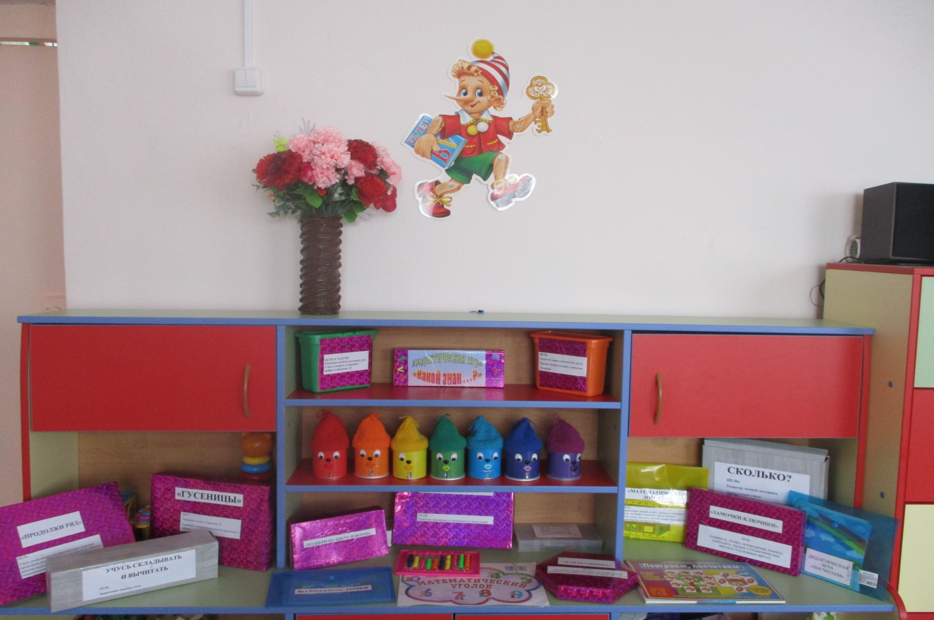
ЛОГИКО – МАТЕМАТИЧЕСКИЙ ЦЕНТР

Slide 11
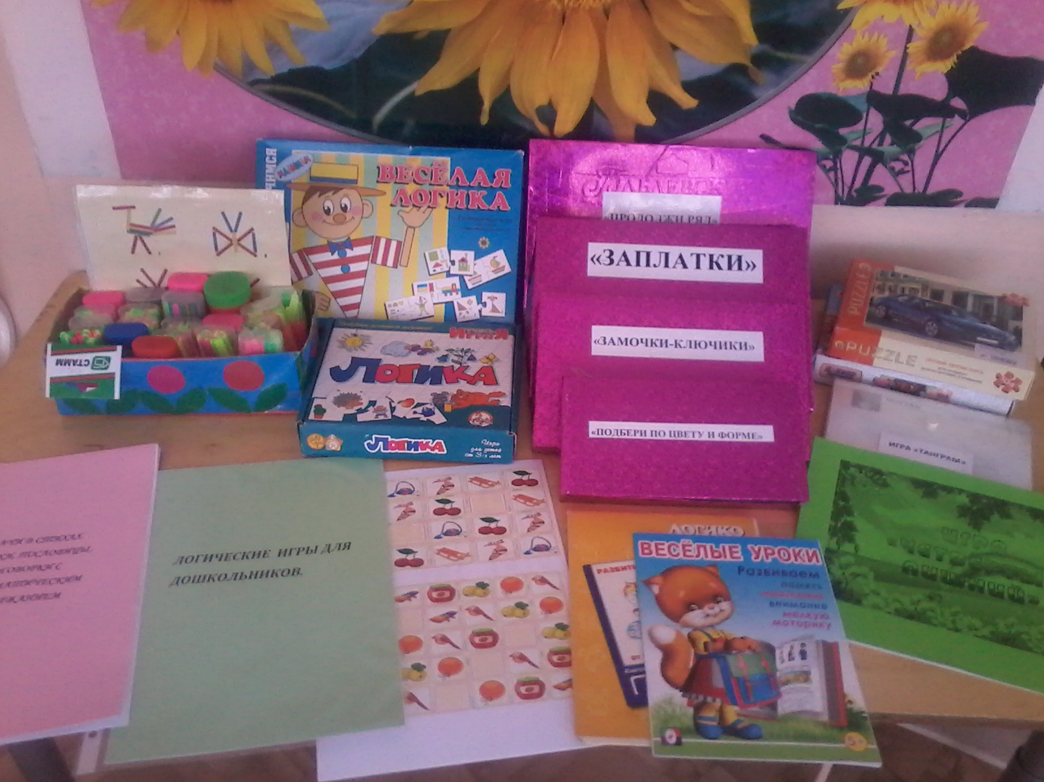
Картотека игр и задач для логического развития детей.

Slide 12
ИГРА «ЗАМОЧКИ – КЛЮЧИКИ»

Slide 13
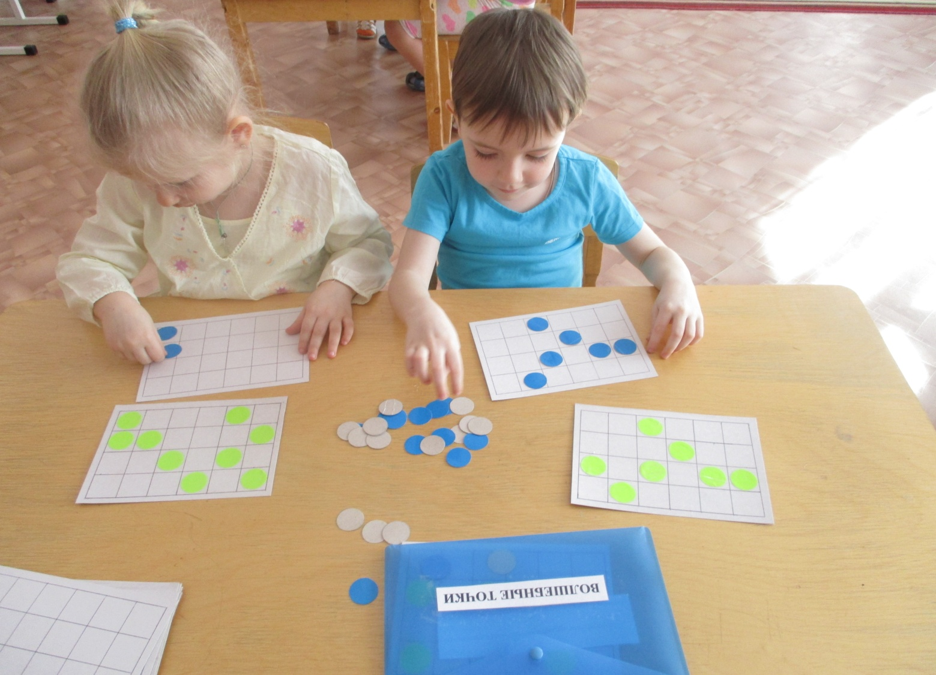
ИГРА «ВОЛШЕБНЫЕ ТОЧКИ»

Slide 14
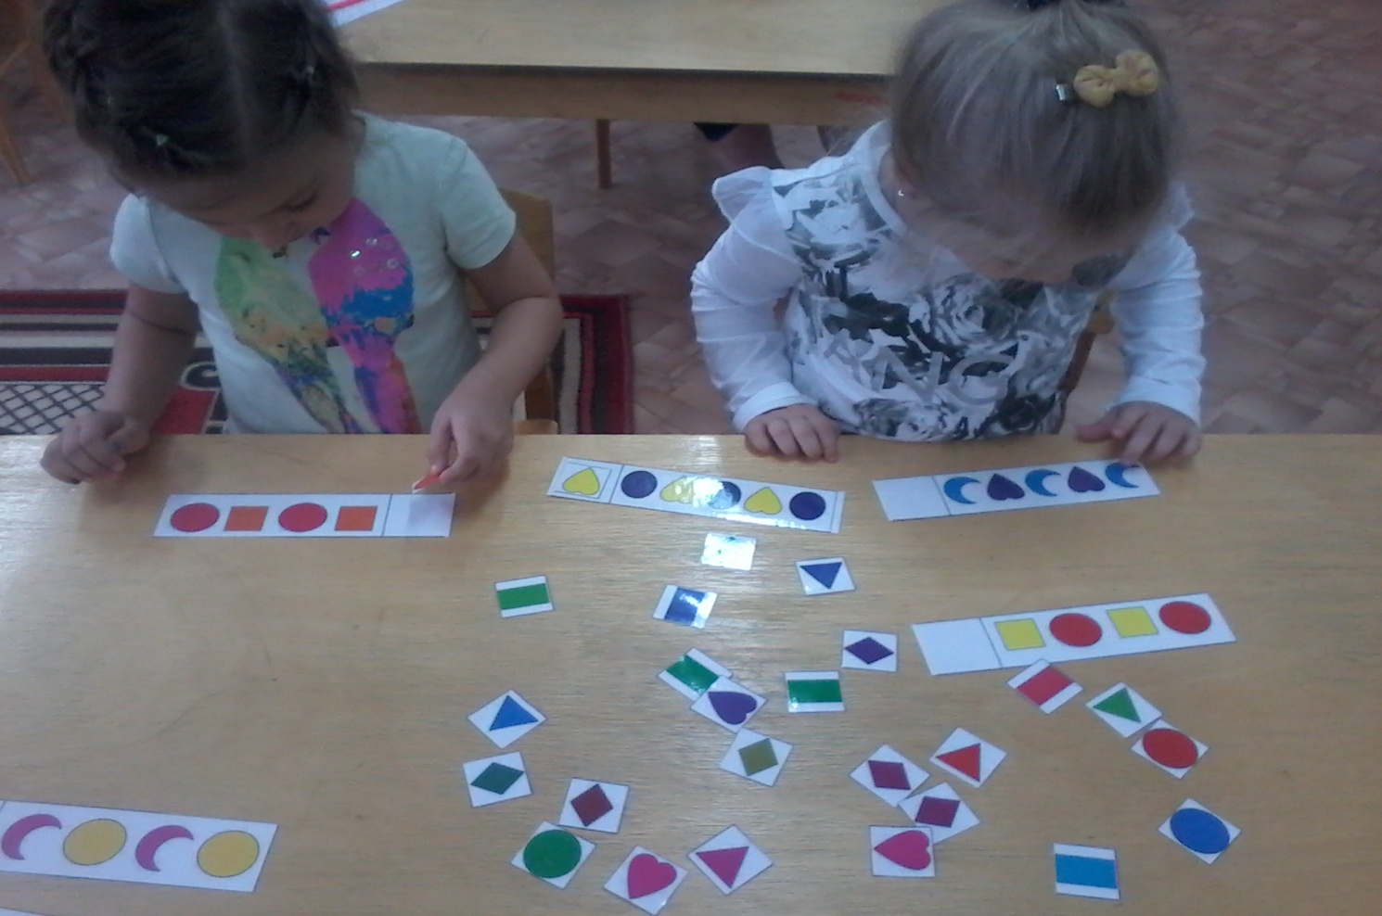
ИГРА «ПРОДОЛЖИ РЯД»

Slide 15
ИГРЫ С СЧЕТНЫМИ ПАЛОЧКАМИ

Slide 16
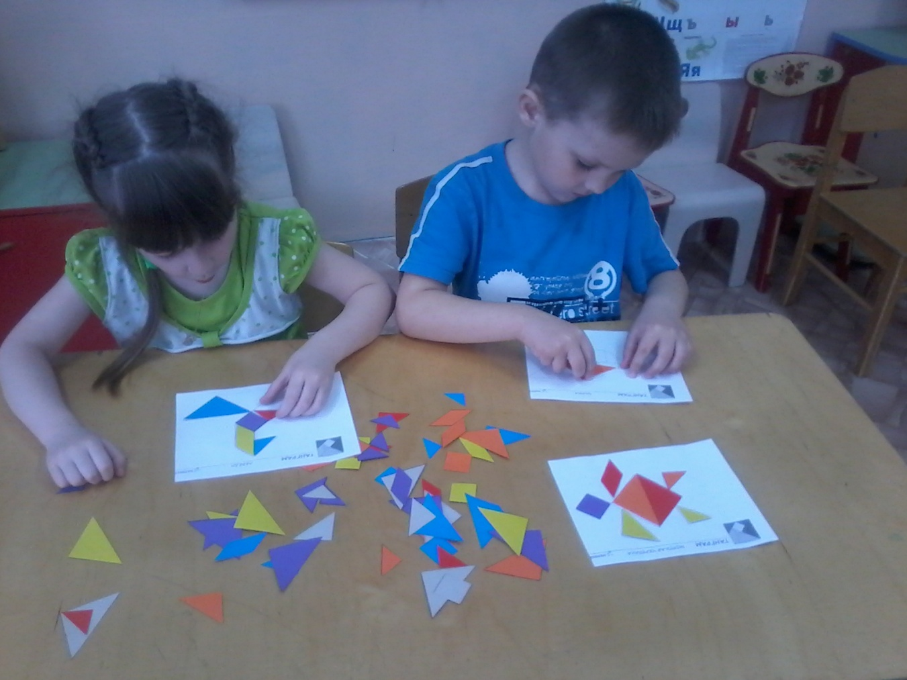
ИГРА «ТАНГРАМ»

Slide 17
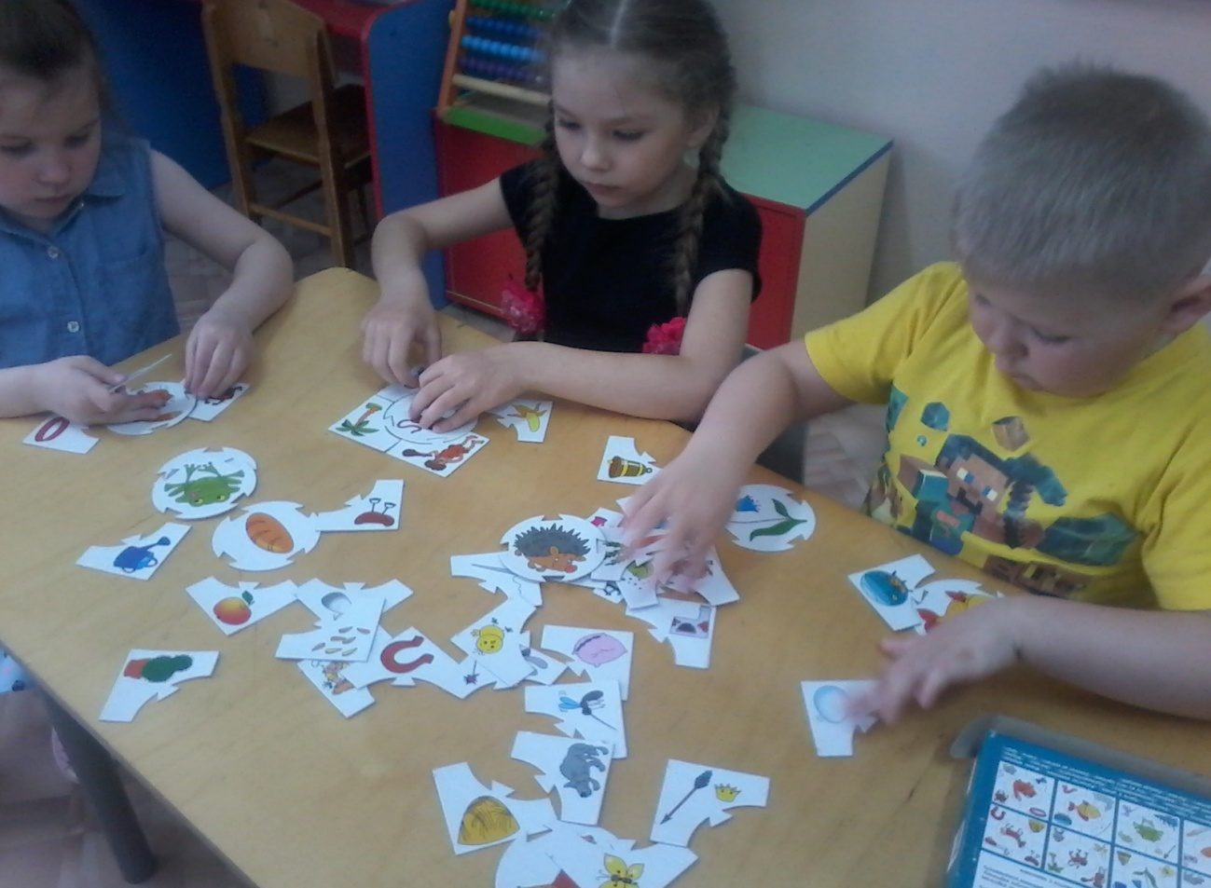
ИГРА НАСТОЛЬНАЯ «ЛОГИКА»

Slide 18
Заключение
Педагогические возможности логических игр очень велики. Игры и упражнения по логике развивают все стороны личности ребёнка, активизируют скрытые умственные и интеллектуальные возможности детей. Считаю, что, если в режимных моментах использовать логико – математические игры, то это приведёт к развитию творческих и интеллектуальных способностей детей, к развитию их воображения, логического мышления и повышению уровня знаний по математике в школе.
В дальнейшем хочу продолжить работу по развитию логического мышления дошкольников:
1. Обогащать предметно – пространственную среду новым дидактическим материалом.
2. Пополнять картотеки различными видами игр.
3. Приобрести авторские игры: блоки Дьенеша и палочки Кюизенера.
4. Обобщить и представить свой педагогический опыт родителям в виде мастер – класса, коллегам – в виде методических рекомендаций.

Slide 19
СПАСИБО ЗА ВНИМАНИЕ

